Slide 1
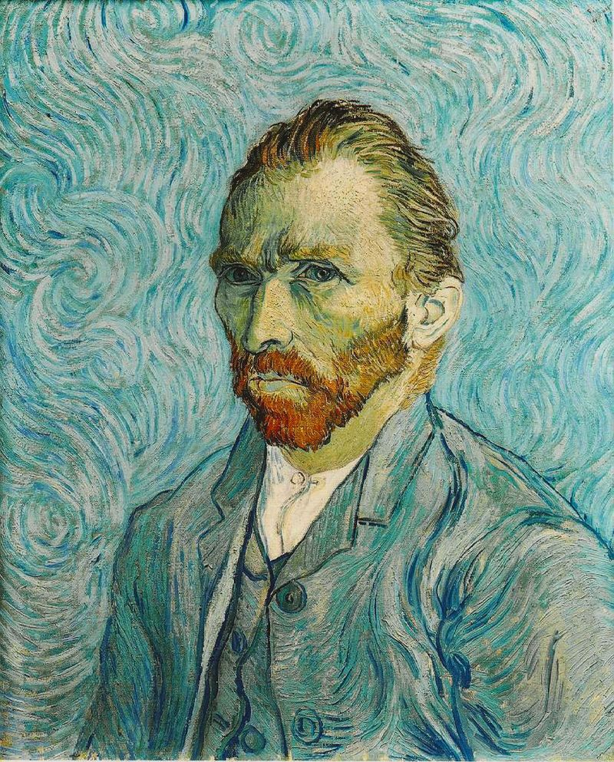
VINCENT VAN GOGH
nizozemski slikar, grafičar i crtač

Slide 2
Jedan od najslavnijih i najutjecajnijih osoba u povijesti umjetnosti

Slide 3
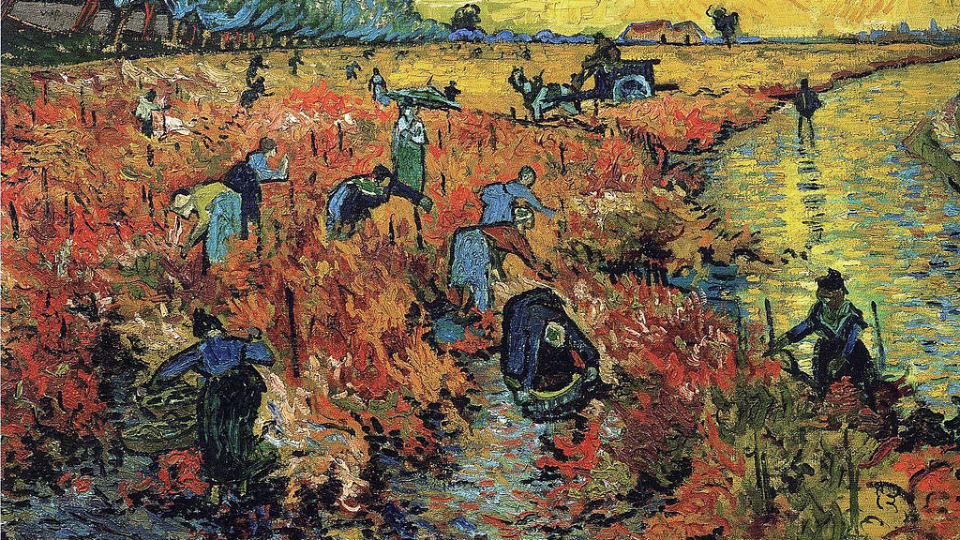
Jedina slika koju je prodao za života, Crveni vinograd

Slide 4
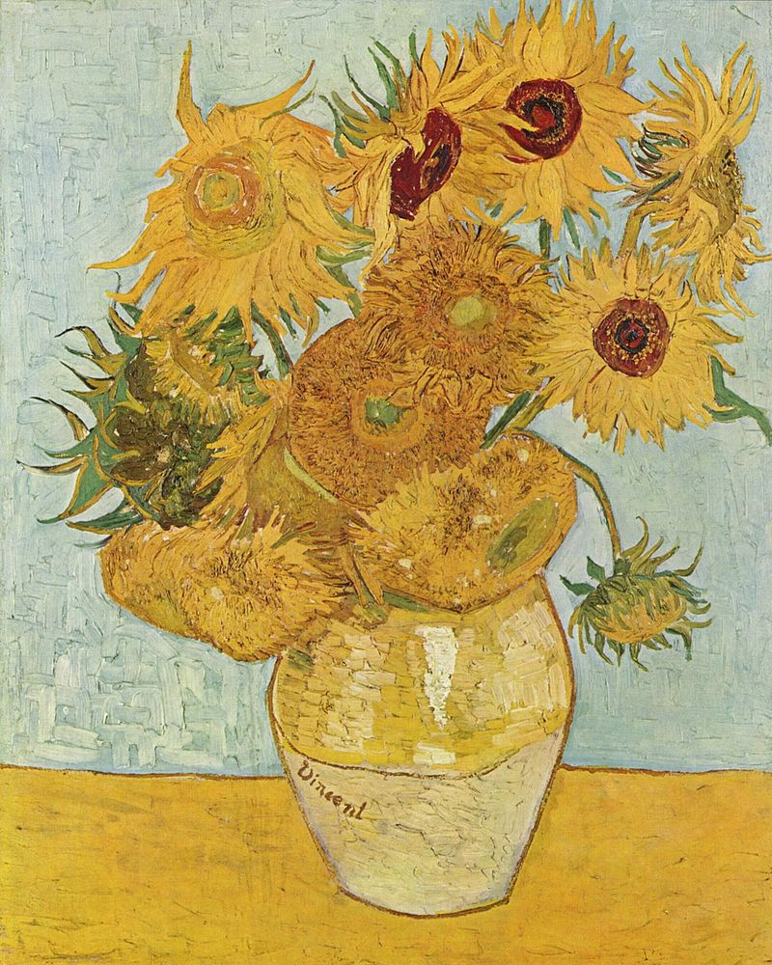
Najskuplje slike
Suncokreti

Slide 5
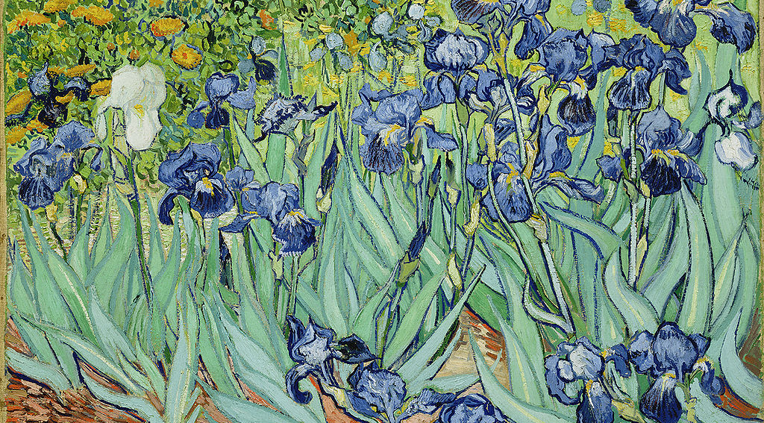
Irisi

Slide 6
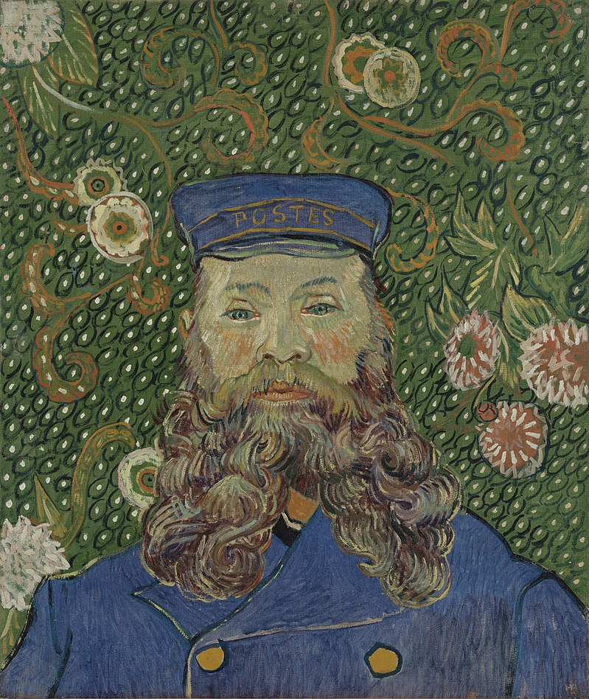
Portret poštara

Slide 7
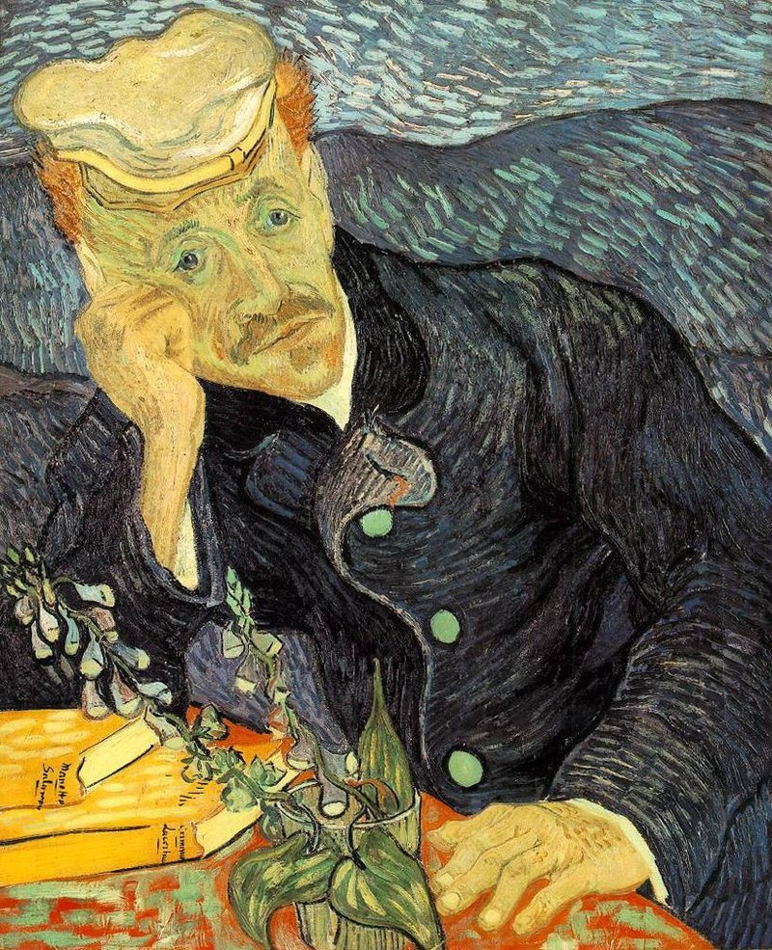
Portret dr. Gacheta

Slide 8
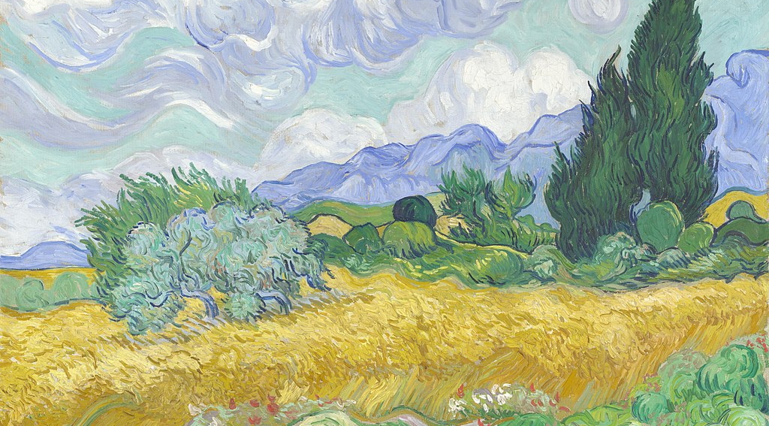
Žitno polje s čempresima

Slide 9
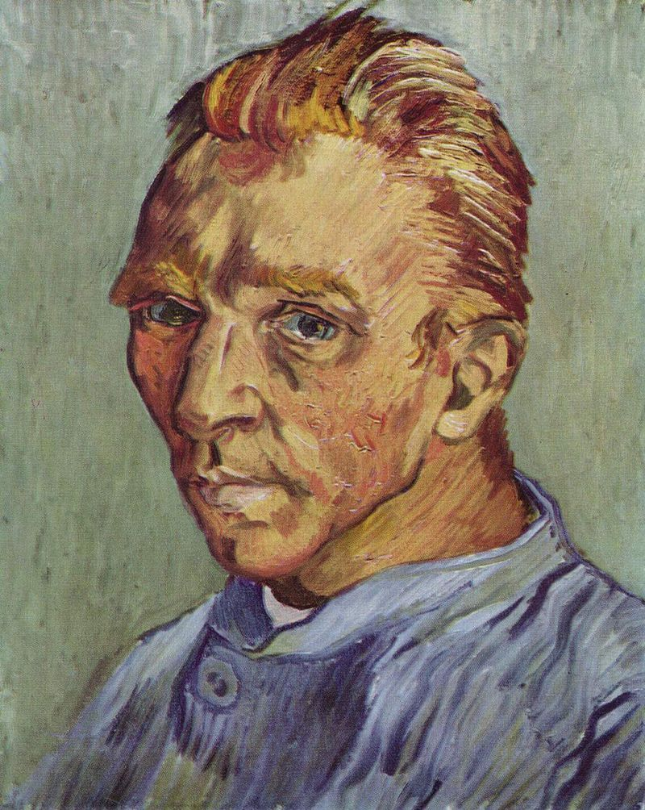
Autoportret umjetnika bez brade

Slide 10
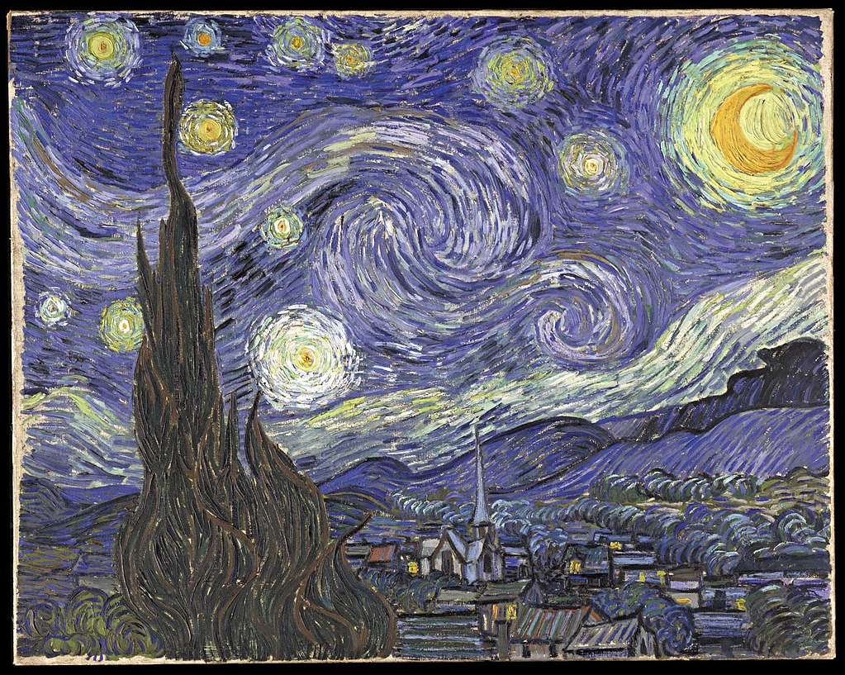
Najpoznatija slika
Zvjezdana noć

Slide 11
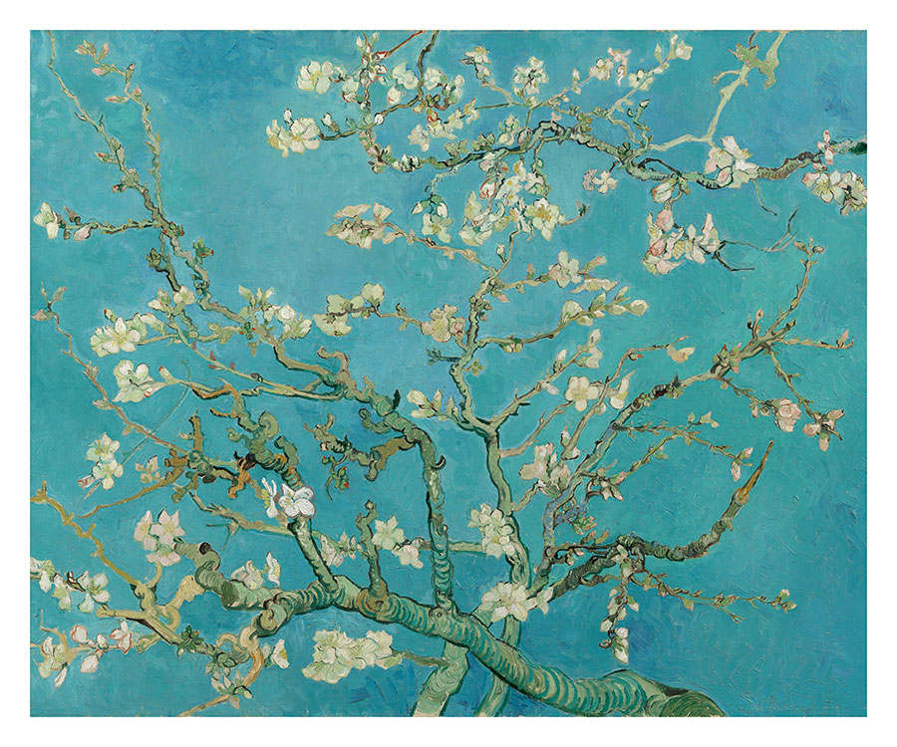
Bagrem u cvatu kao poticaj

Slide 12
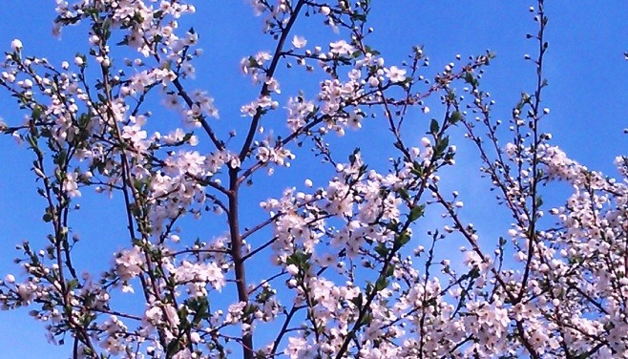
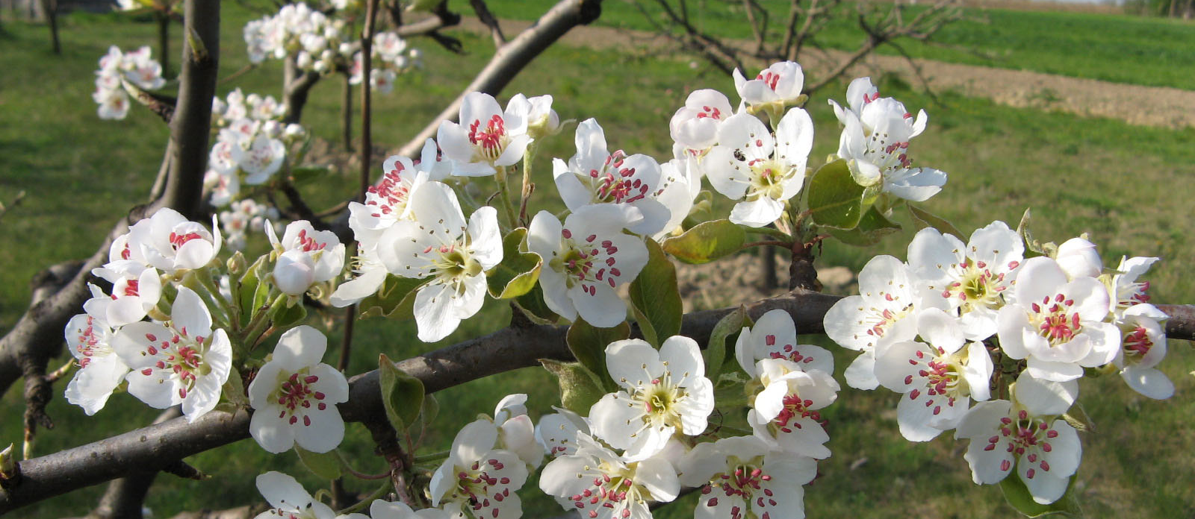
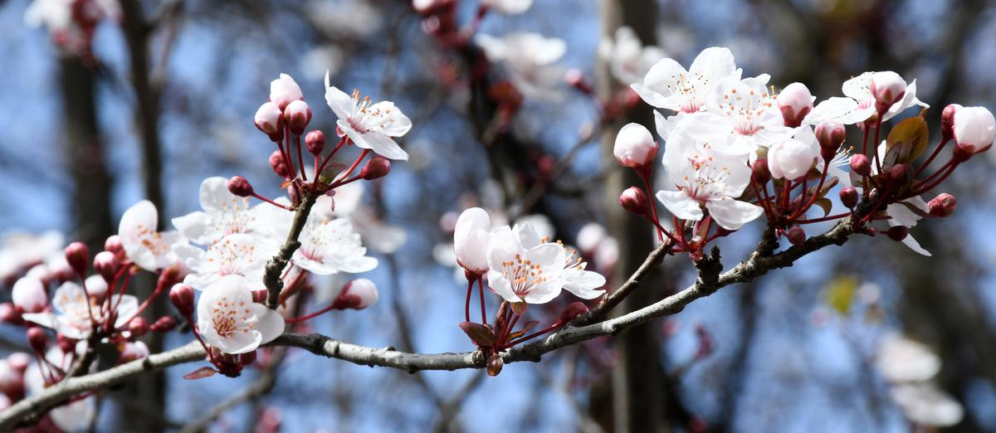
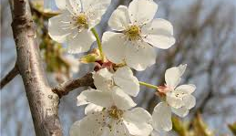

Slide 13
Naš današnji zadatak je naslikati voćku u cvatu kao Vincent van Gogh
Potreban pribor:
podloga,
tempere,
plosnati kistovi
čaša s vodom
paleta
Postupak izrade:
prvo slikamo podlogu u tonovima jedne boje (plava, crvena, žuta)
zatim slikamo grane voćke u cvatu
zamišljamo da smo vrijedna pčelica koja je uletjela u krošnju voćke

